Slide 1
Анализ архитектуры с точки зрения ИБ
Лекция №10
Дисциплина: Информационная безопасность
Преподаватель: Маркина Татьяна Анатольевна

Slide 2

Архитектурный провал
Notes:
https://habr.com/ru/articles/443122/

Slide 3
Безопасность — это свойство архитектуры, а не опция

Slide 4
План лекции
Инструмент: Учимся видеть (C4-модель).
Диагностика: Учимся искать угрозы (Точки уязвимостей).
Лечение: Учимся защищать (Паттерны безопасной архитектуры).
Практика: Применяем все вместе.

Slide 5
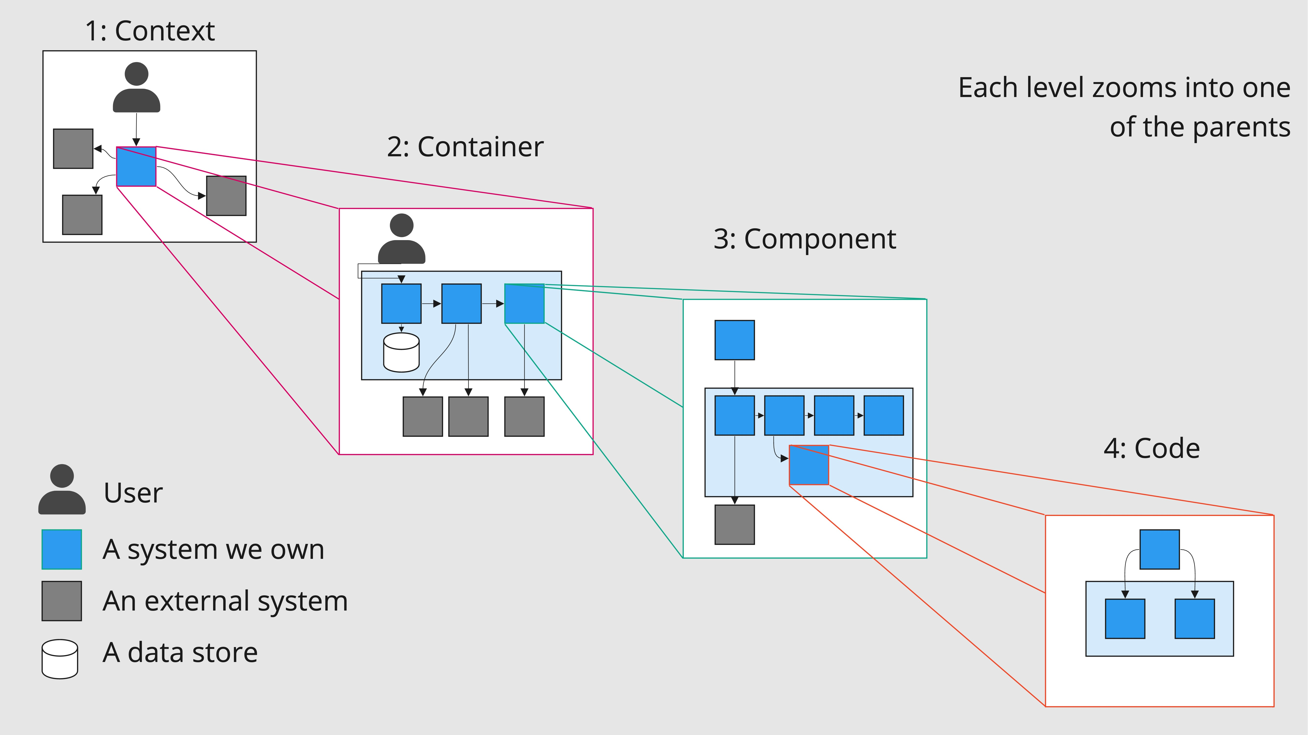
Что такое C4-модель?

Slide 6
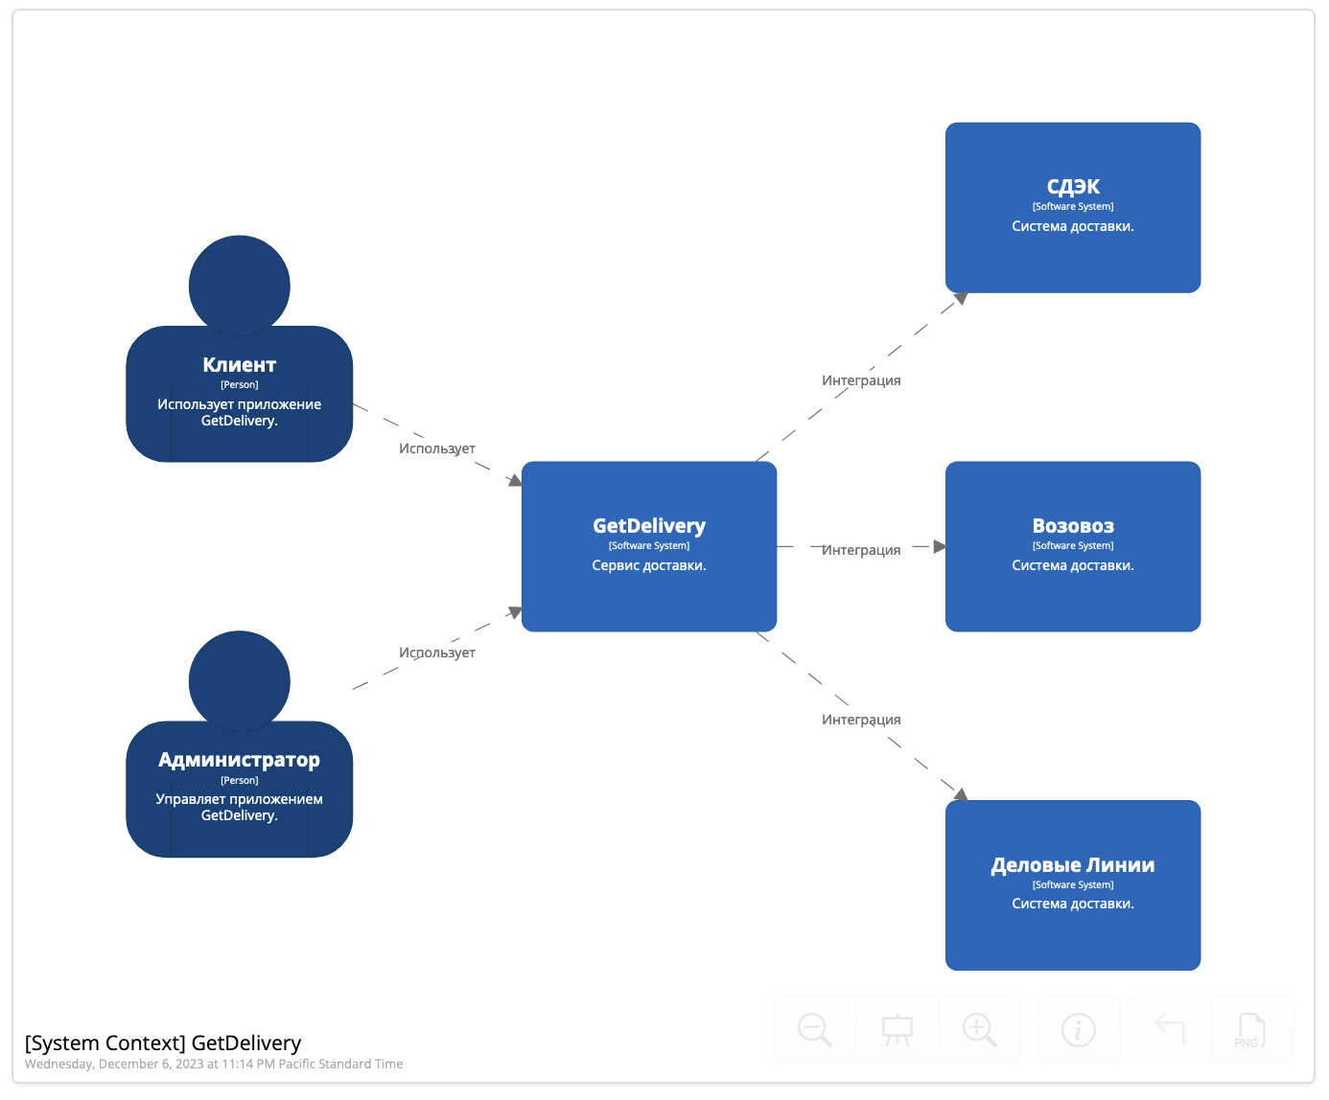
Уровень К онтекста

Slide 7
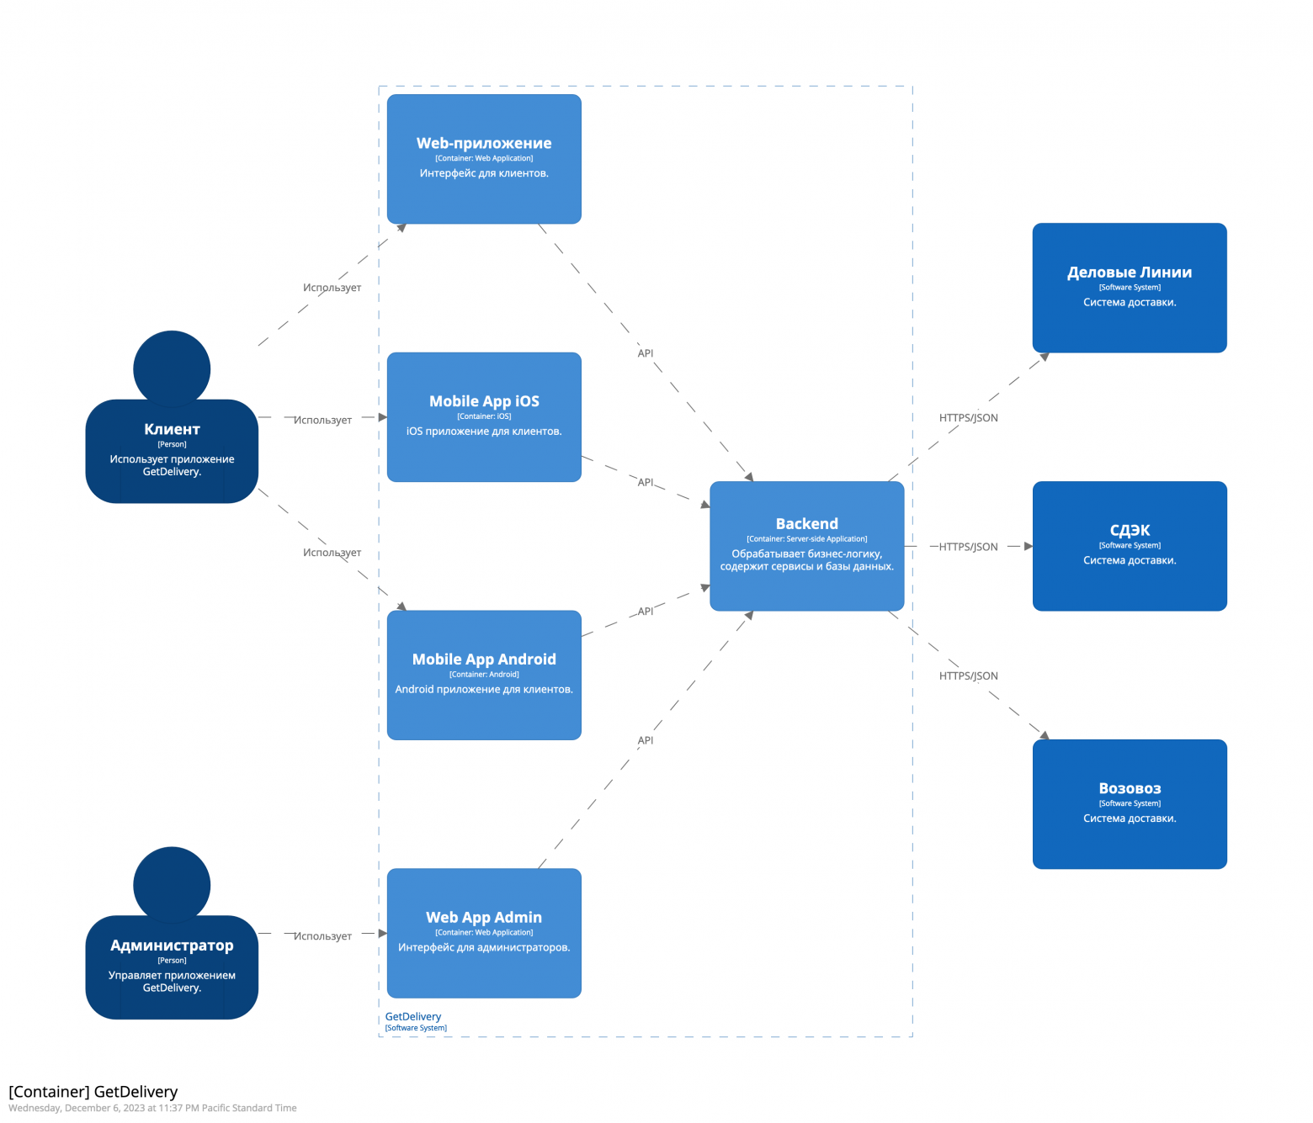
Уровень
Контейнеров

Slide 8
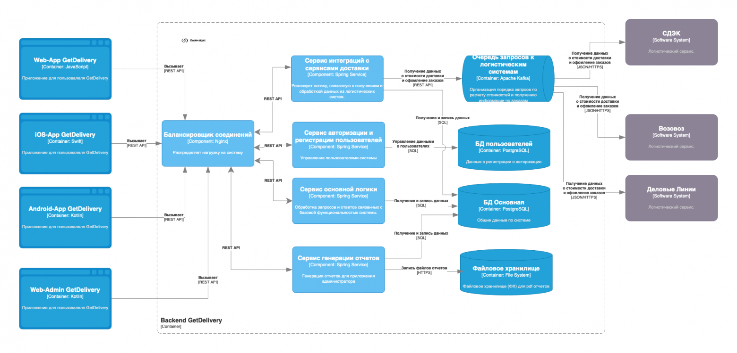
Уровень Компонентов
Notes:
Пример диаграммы: Внутри "Бэкенд-API" показаны блоки: AuthController, UserService, OrderRepository.
Фокус ИБ: Вопрос: "Кто имеет доступ к каким данным внутри сервиса?"
(Слайд 8: Уровень Компонентов)
Текст для преподавателя:
"Третий уровень — Компоненты. Это уже внутренняя структура одного контейнера. Например, внутри нашего бэкенд-API мы можем выделить AuthController, UserService и так далее. Здесь анализ безопасности становится очень детальным. Мы задаемся вопросами: 'По каким путям данные перемещаются между компонентами?', 'Где и как происходит валидация ввода?', 'Какой компонент отвечает за проверку прав доступа?'. Уязвимости на этом уровне — это часто инъекции или ошибки логики авторизации."
(Слайд 8: Уровень Компонентов)
Текст для преподавателя:
"Третий уровень — Компоненты. Здесь мы смотрим на внутреннюю кухню. Вот FileUploadController. Его задача — принимать файлы. Пример уязвимости: в 2021 году хакеры использовали уязвимость в библиотеке Log4j. Если бы в компоненте, который логирует имя загружаемого файла, была проверка, ущерб можно было бы смягчить. Но ее не было. Вопрос 'Где валидация?' здесь критичен. Другой пример: компонент PaymentProcessor при ошибке возвращает в ответе весь стек-трейс, где может быть строка подключения к БД. Вопрос 'Как обрабатываются ошибки?' — это вопрос о том, не оставляем ли мы на столе ключи от сейфа на всеобщее обозрение."

Slide 9
Практикум №1 Строим карту нашего "Облачного файлового хранилища"
Шаг 1: Определяем нашу систему
Шаг 2: Определяем акторов - Кто взаимодействует с системой?
Шаг 3: Определяем внешние системы - С чем мы интегрируемся?
Шаг 4: Определяем взаимодействия - Что передается через границы доверия?
Подводим итог

Slide 10
Карта готова. Теперь ищем "минные поля"

Slide 11
Опросник для Контекста
Кто пользователи? Доверяем ли мы ему?
Какие внешние системы? Как мы аутентифируемся?

Slide 12
Опросник для Контейнеров
Протоколы? Как они общаются?
Где данные? Где сама БД? Что на счёт кэша?

Slide 13
Опросник для Компонентов
Где валидация? Где проверка, что это не исполняемый файл?
Что в логах?

Slide 14
Практикум №2 'Ищем уязвимости' (Анализ угроз)
Для КОНТЕКСТА (внешние взаимодействия):
'Как пользователь доказывает, что это именно он? Достаточно ли только пароля?'
'Как мы защищаем данные, когда они передаются между системой и мобильным приложением?'
'Что произойдет, если злоумышленник перехватит ключ API к нашему Email-сервису?'
Для КОНТЕЙНЕРОВ (внутренние компоненты):
'Где хранятся файлы пользователей? Кто имеет к ним доступ?'
'Как общаются между собой веб-сервер и база данных? Зашифрован ли этот канал?'
'Где хранятся пароли пользователей? Как они защищены?'

Slide 15
Проблемы найдены. Как их решить?
Принцип наименьших привилегий
Глубина защиты (Defense in Depth)
Zero Trust ("Не доверяй, проверяй")

Slide 16
Паттерн "API Gateway"
Было: Схема, где клиент напрямую обращается к разным сервисам.
Стало: Схема, где клиент обращается к единому API Gateway, который перенаправляет запросы к сервисам.
Выгода: Единая точка для: Аутентификации, Авторизации, Брандмауэра WAF, Логирования.

Slide 17
Паттерн "Service Mesh & mTLS"
Было: Схема связи между сервисами с подписью "HTTP (открытый текст)".
Стало: Схема, где между каждыми двумя сервисами находится Sidecar-прокси, а связь подписана "mTLS (зашифровано)".
Выгода: Сквозное шифрование, контроль доступа "сервис-сервис".

Slide 18
Паттерн "Secrets Management" (Vault)
Проблема: Иконка ключа в конфиг-файле с красным крестом.
Решение: Иконка сервиса (HashiCorp Vault), от которого ключи "выдаются по запросу" сервисам.
Выгода: Никаких хардкод-секретов, централизованный аудит и ротация.

Slide 19
Принцип "Сетевой сегментации"
Было: Одна общая сеть, где веб-сервер, БД и кэш "видят" друг друга.
Стало: Схема с тремя "полочками" (сетями): Публичная, Служебная (DMZ), Приватная. БД находится в Приватной сети.
Выгода: Изоляция критичных компонентов.

Slide 20
Итоговая архитектура защиты

Slide 21
Практикум №3 Модернизируем наше "Файловое хранилище"
Задача: "Используя изученные паттерны, предложите архитектурные изменения для устранения уязвимостей".

Slide 22
Ключевые выводы
C4 — это карта. Без нее анализ безопасности вслепую неэффективен.
Безопасность проектируется, а не добавляется. Заложите ее в основу.
Используйте паттерны. Не изобретайте велосипед для стандартных угроз.

